Slide 1

ANALISIS PREDICTIVO DE NEGOCIOS (CA)
MEA519-1
Profesora
Ana Gabriela Tavárez
Estudiantes
Hari Grullón ID 1107693
Nerfi Pérez ID 1107941
Tema
Análisis de sentimientos Tweet

Slide 2
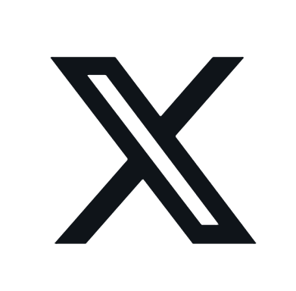
Desarrollar un Análisis de sentimientos
Análisis de Tweets sobre desastres
El archivo contiene más de 11,000 tweets asociados con palabras clave de desastres como "crash", "quarantine" y "bush fires", así como la ubicación y la palabra clave en sí. La estructura de datos fue heredada del dataset Desastres en las redes sociales.
Los tweets fueron recopilados el 14 de enero de 2020.

Slide 3
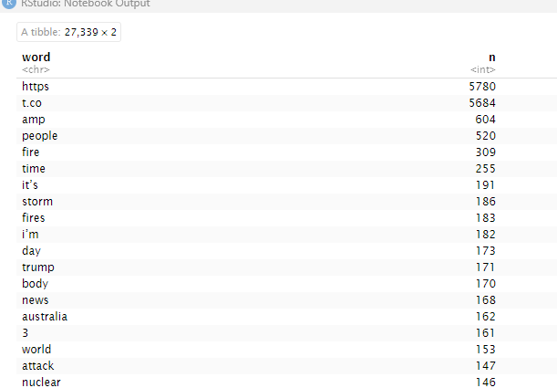
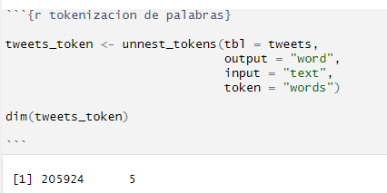

Tokenización de palabras
La Tokenizacion es el proceso de dividir el texto en tokens. Un token es una unidad de texto, estas pueden ser palabras individuales, oraciones, párrafos, n-grams, etc.

Slide 4
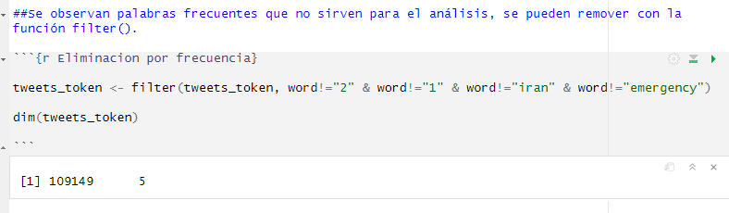
Limpieza de datos
Se eliminaron las palabras que no se mencionaban con tanta frecuencia en el tweets_token

Slide 5
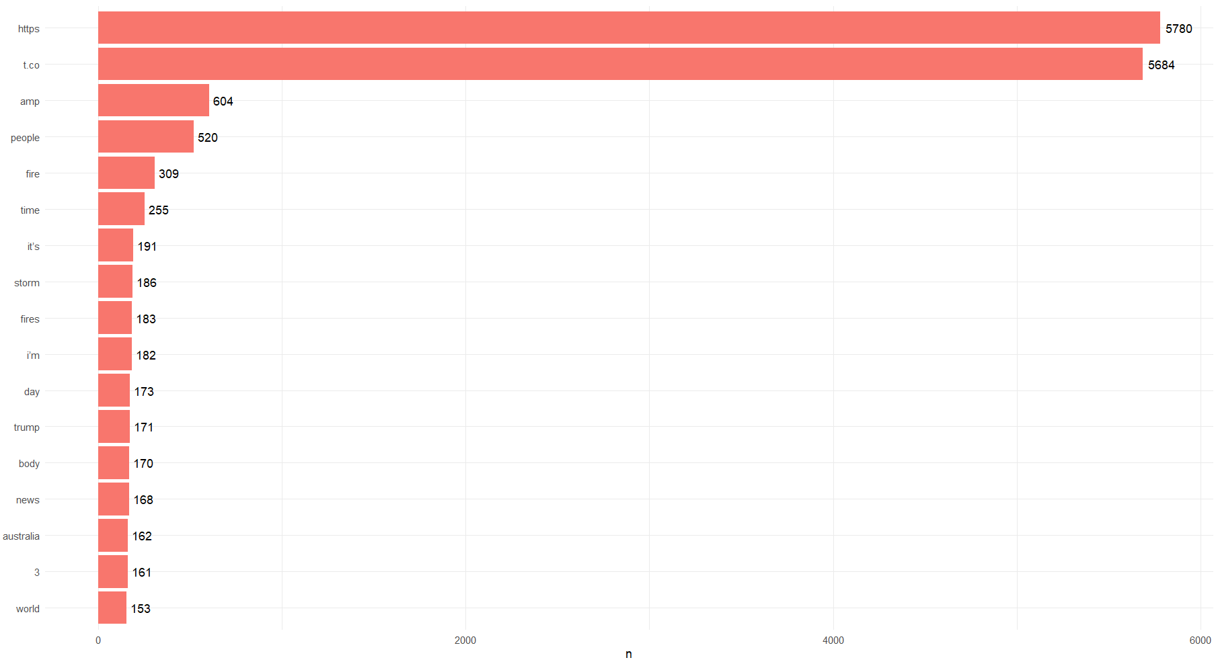
Visualización de las palabras más frecuentes

Slide 6
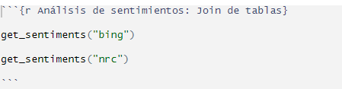
Tablas de sentimientos
El paquete tidytext contiene varios léxicos, algunos de estos son bing y nrc:
bing: este léxico clasifica las palabras según el sentimiento, puede ser negativo o positivo.
nrc: este léxico clasifica las palabras segun el sentimiento (positivo y negativo) y la emoción
(anticipation, disgust, fear, joy, sadness, surprise y trust).

Slide 7
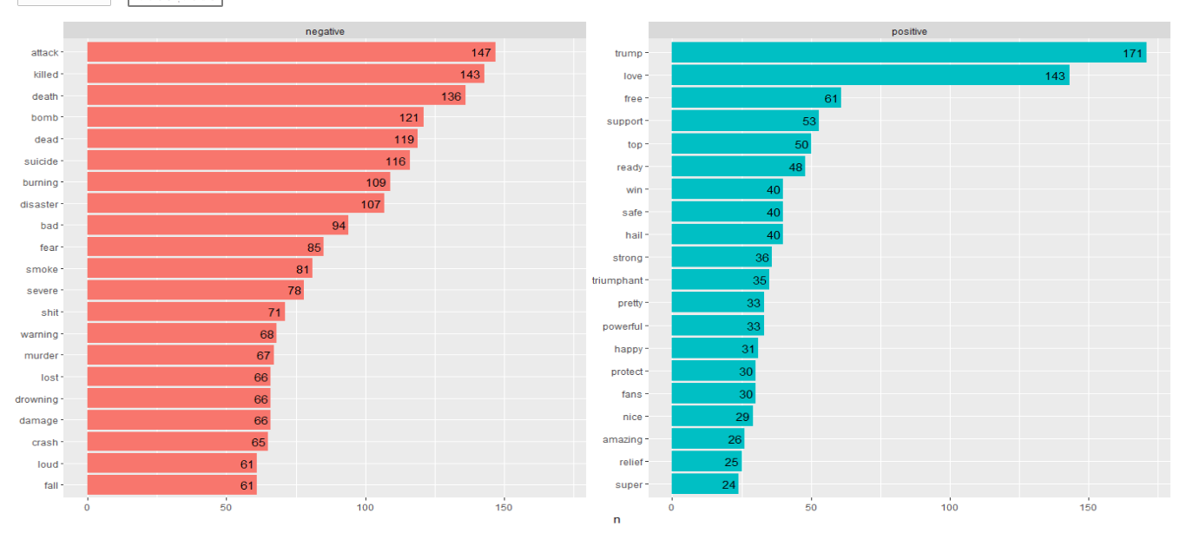
Visualización por sentimientos

Slide 8
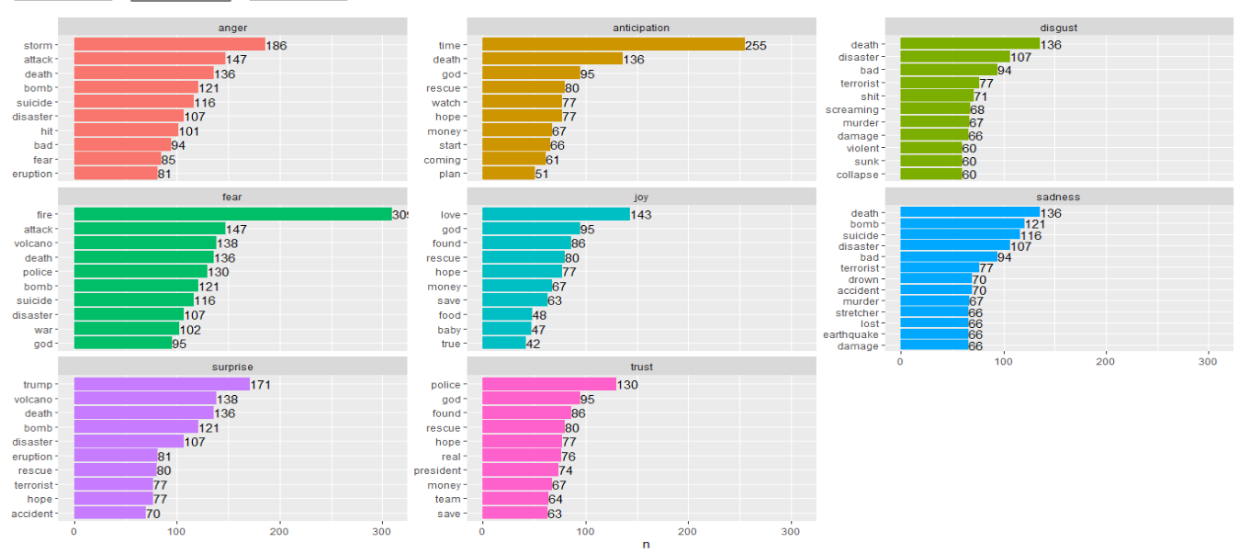
Visualización por emociones

Slide 9
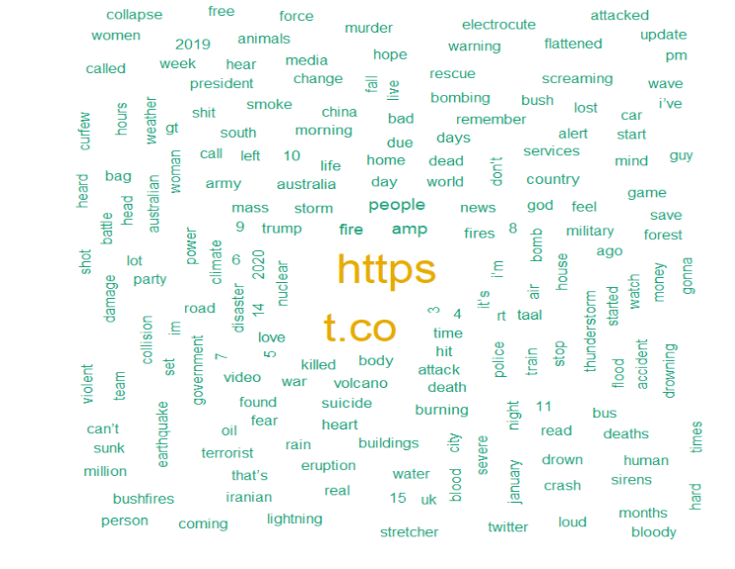
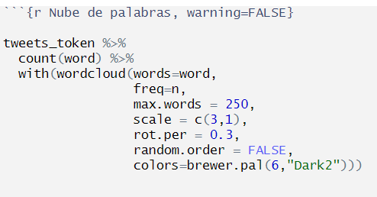
Visualización por nubes de palabras

Slide 10
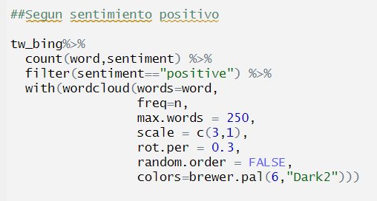
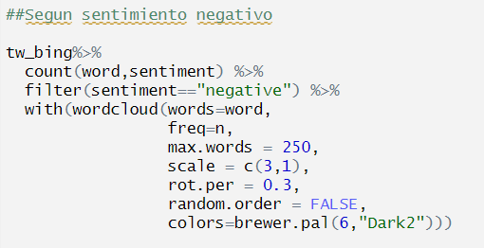
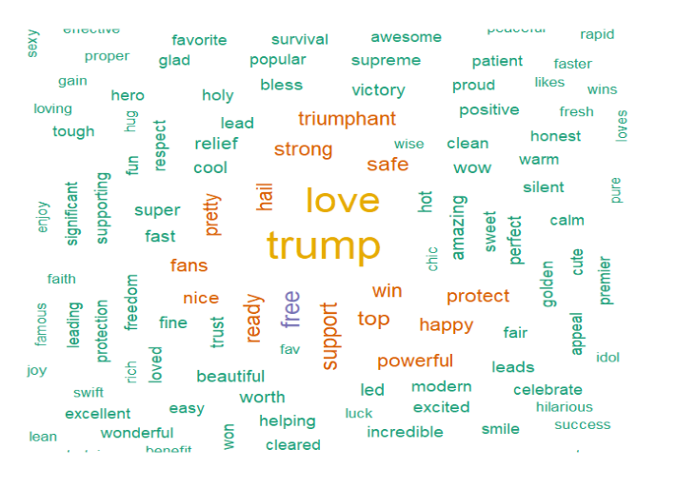
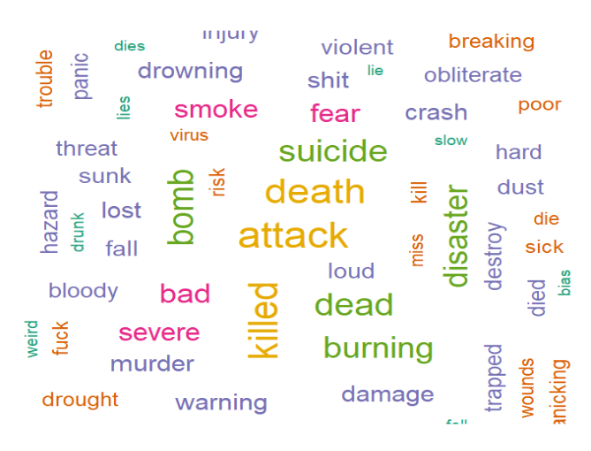
Visualización por nubes de palabras positivas y negativas

Slide 11


Proyecto de análisis de sentimientos de tweets.
https://github.com/HariGrullon/Vivienda.git
https://miro.com/app/board/uXjVMrc3cd0=/?share_link_id=389500492013

